Slide 1
Воєнні дії у 1914 – 1915 рр.

Slide 2
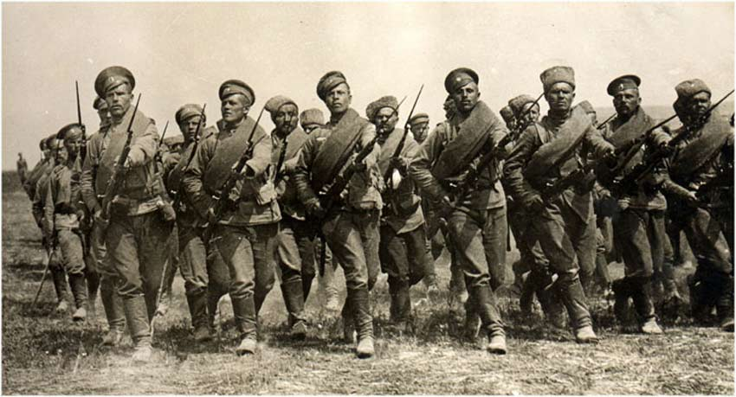
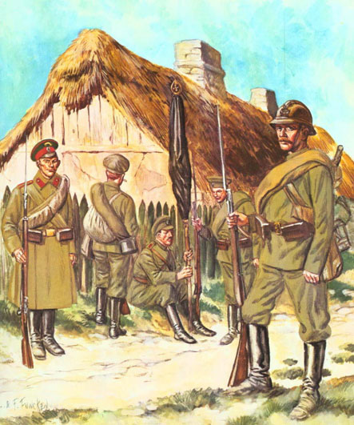
1914
У російській армії перебувало 3,5 млн українців, а сама Росія прагнула завоювати Галичину, Буковину і Закарпаття. Це викликало підозри у Австрійського уряду, що вело до репресивної політики стосовно українців, що перебували під Австро-Угорщиною.

Slide 3
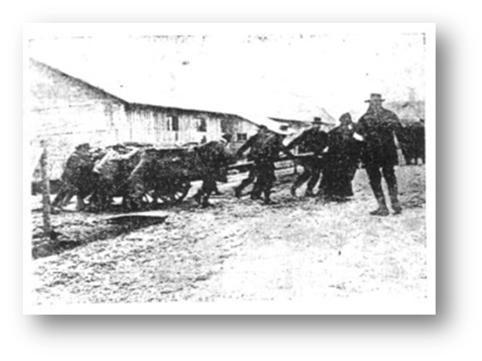
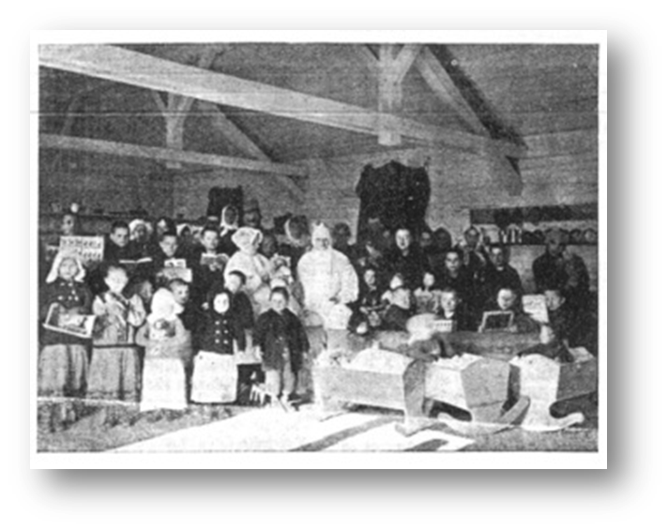
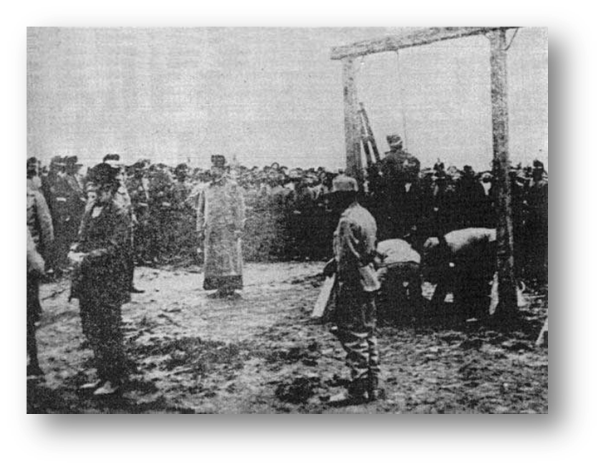
Репресивна політика австрійської влади
Тисячі галичан було інтерновано до спеціальних таборів у глибині Австрії, де їх тримали без суду і слідства. Лише у Львові 20.08.1914р. заарештували 1200 осіб, більшість із яких опинилась в сумнозвісному таборі Талергоф.

Slide 4
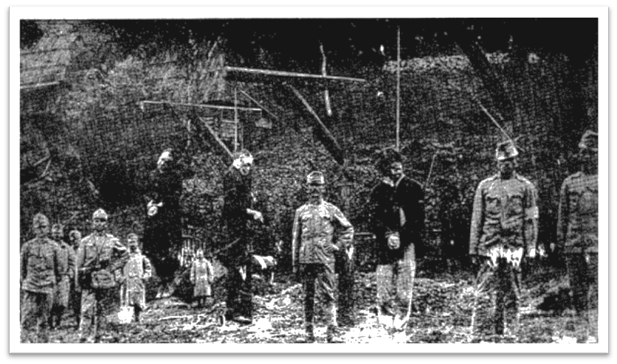
Репресивна політика австрійської влади
Особливо посилювались репресії під час наступу російських військ. Трибунали за щонайменшою підозрою виносили смертні вироки.

Slide 5
Противники Галицької битви
Російська Імперія
Австро-Угорщина

Slide 7
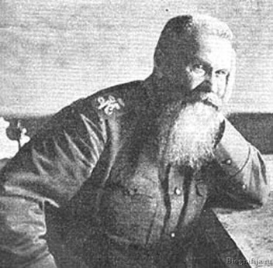
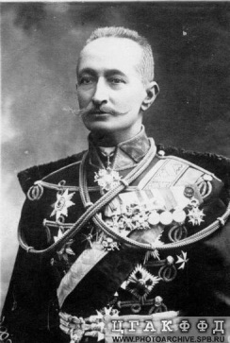
Галицька битва
На Україні воєнні дії вів Південно-Західний фронт, що простягався на 450 км від Івангорода до Кам’янця-Подільського. Командуючим був генерал Микола Іванов (зліва), а з березня 1916 р. – Олексій Брусилов (праворуч).
На Південно-Західному фронті розгорнулася грандіозна Галицька битва, яка тривала з 10.08 до 13.09.1914 р. Російські війська змусили австрійські залишити територію Галичини

Slide 9
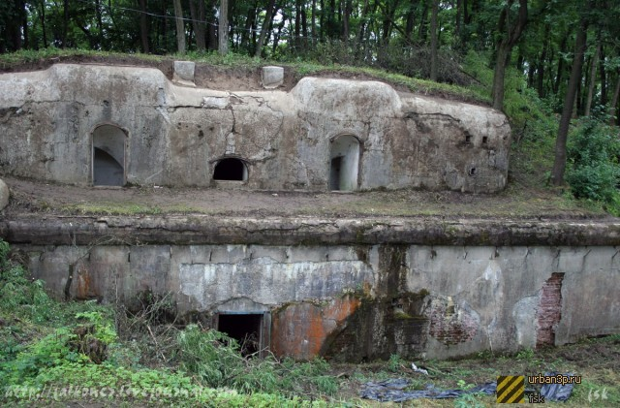
Фортеця у Перемишлі

Slide 10
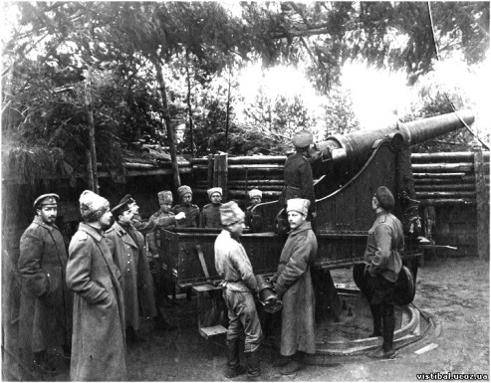
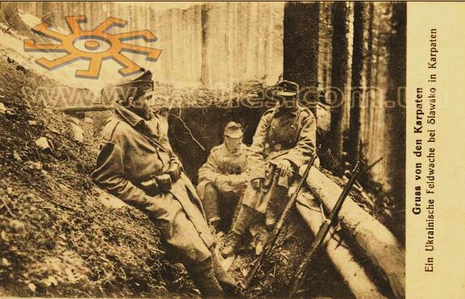
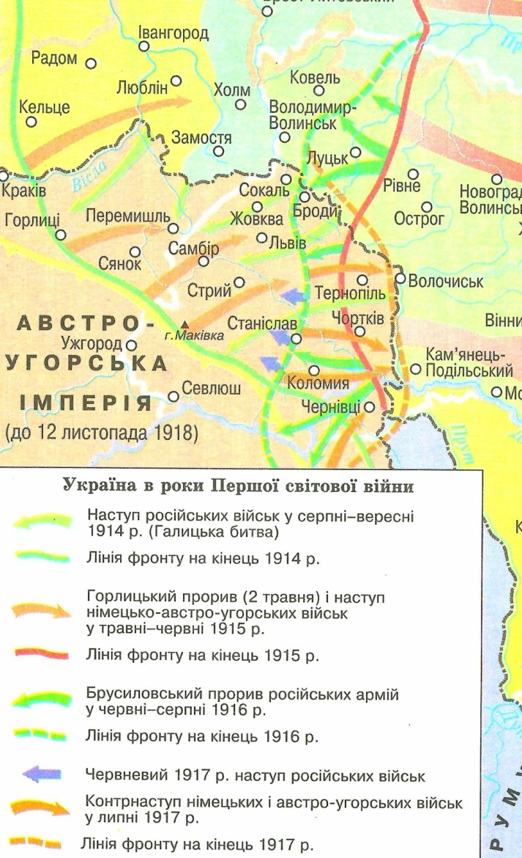
Грудень 1914 – початок 1915
На початку зими 1914 р. російські війська вели важкі, кровопролитні бої в передгір’ях Карпат. У результаті вони зайняли Карпатський хребет. Таким чином, у грудні 1914 р. росіяни оволоділи Галичиною, Буковиною і Закарпаттям.
На початку 1915 р. війська перейшли до оборонних боїв з австрійцями уздовж Карпатського хребта.
На зайнятих територіях розгорнулась русифікаторська політика.

Slide 11
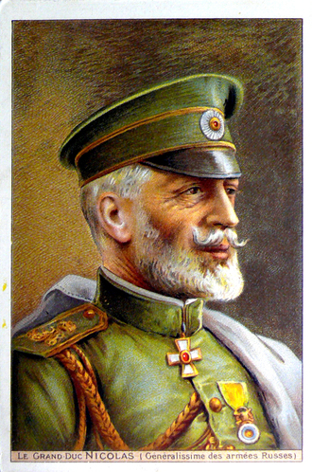
Антиукраїнська політика російської влади
З маніфесту головнокомандувача Великого князя Миколи Михайловича
«Хай не буде більше під’яремної Русі! Володіння Володимира Святого, земля Ярослава Осмомисла і князів Данила та Романа, скинувши ярмо, нехай піднімуть прапор єдиної, неподільної і великої Росії. Хай здійсниться Промисел Божий, що благословив справу великих збирачів землі руської…»

Slide 12
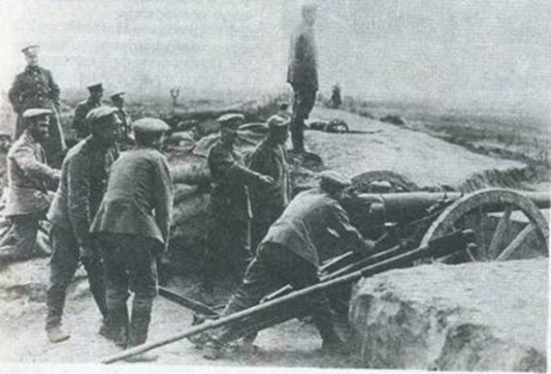
1915
У січні–березні російська армія, завдавши поразки австро-угорським військам у Карпатах, здобула важливе місто-фортецю – Перемишль. Однак у квітні наступ припинили через нестачу припасів.
2 – 5.05.1915 р. стався Горлицький прорив німецько-австрійських військ. Російські війська залишили Галичину. 3.06.1915 р. – Перемишль, 22.06 – Львів. Росіяни втратили 500 тис. полоненими. Лише восени 1915 р. фронт було зупинено по лінії Кам’янець-Подільський – Тернопіль – Кременець – Дубно.
До осені 1915 р. під окупацію потрапили Східна Галичина, Північна Буковина і 5 повітів Волині. Лінія фронту відійшла далі ніж на кінець 1914 року.

Slide 13
Презентацію виконала учениця 10-В класу
Кошак Яна

